Slide 1
コンピュータシステム通論
第7回 オペレーティングシステムとプロセス
1台の計算機を、なぜ何十ものプログラムで同時に使えるのか。
九州大学

Slide 2
今回の問い
1台の計算機を、なぜ何十もの
プログラムで同時に使えるのか。
この90分で、この問いに答えを出す。

Slide 3
第7回
到達目標
1
OS の役割 を「資源管理」と「抽象化」の2側面から説明できる
2
特権モードとシステムコール の仕組みを説明できる
3
プロセスとスレッド の違いを、メモリ空間の観点から説明できる
4
ファイル記述子とパイプ の仕組みを説明し、シェルの | が何をしているか述べられる
5
競合状態とデッドロック がなぜ起きるか説明できる
3

Slide 4
7.1
OS は何をしているか
資源を配り、面倒な現実を隠す

Slide 5
7.1 OS の役割
OS の仕事は2つに尽きる
(1) 資源管理 — 有限な資源を複数のプログラムに配分する。(2) 抽象化 — 面倒な現実を扱いやすい形に見せる。
現実 | OS が見せる抽象
ブロックの列としてのストレージ | ファイルとディレクトリ（第6回）
物理的に断片化した主記憶 | 連続した仮想アドレス空間（第5回）
機種ごとに違う周辺装置 | 統一されたインタフェース
1個の CPU | プログラムごとに専用の CPU があるかのような幻
この2つは表裏一体である
「専用の CPU があるように見せる」ためには CPU 時間を細かく切り替えて配分しなければならないし、
「ファイル」という抽象を維持するには空きブロックを管理しなければならない。
5

Slide 6
7.1 OS の役割
なぜ OS が必要になったか
初期の計算機に OS はなかった。問題は、計算機が高価だったことである。
1
2
3
4
5
逐次処理
バッチ処理
多重プログラミング
時分割（TSS）
現在
1つずつ実行する
仕事をまとめて自動で流す
1つが入出力待ちの間に別のを走らせる
細かく切り替えて、全員が同時に使っている感覚を作る
ネットワーク越しに大量の利用者が同時に使う
転換点は「入出力待ち」だった。HDD のアクセスは主記憶の15万倍遅い（第6回）。
この待ち時間に別のプログラムを走らせれば、CPU の利用率は劇的に上がる。
今は「高価な資源を遊ばせない」ためではなく「利用者が同時に多くのことをしたい」ためにある。
6

Slide 7
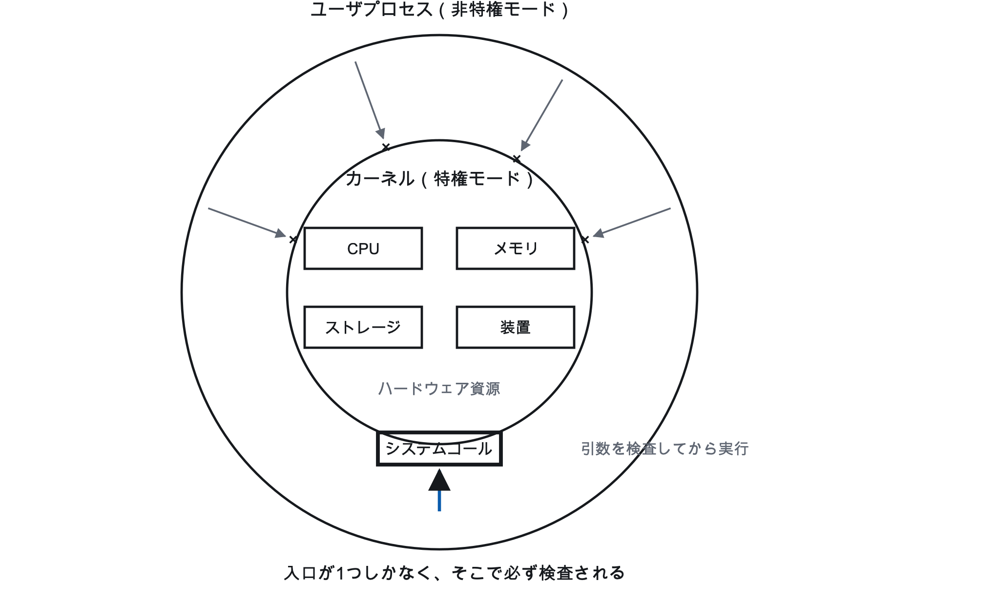
7.1 OS の役割
特権モードとシステムコール
アプリケーションが OS を無視してハードウェアを触れるなら、管理は成立しない。そこで CPU に2つの動作モードを用意する。
7

Slide 8
7.1 OS の役割
システムコールの手順とコスト
呼び出しから復帰まで
システムコールは高価である
モード切替、レジスタの退避と復元、キャッシュへの影響があるため、通常の関数呼び出しの数十〜数百倍のコストがかかる。
だからライブラリは書き込みをバッファに溜め、まとめて1回の write にする。
1. 引数を用意し、専用の命令を実行
（x86-64 なら syscall 命令）
2. 特権モードに切り替わり、
カーネルの入口へジャンプ
3. カーネルが引数を検査する
4. カーネルが実際の処理を行う
5. 非特権モードに戻り、続きへ返る
普段書く print("hello") も、たどれば write システムコールに行き着く。
8

Slide 9
7.2
プロセス
実行中のプログラムに、独立した世界を与える

Slide 10
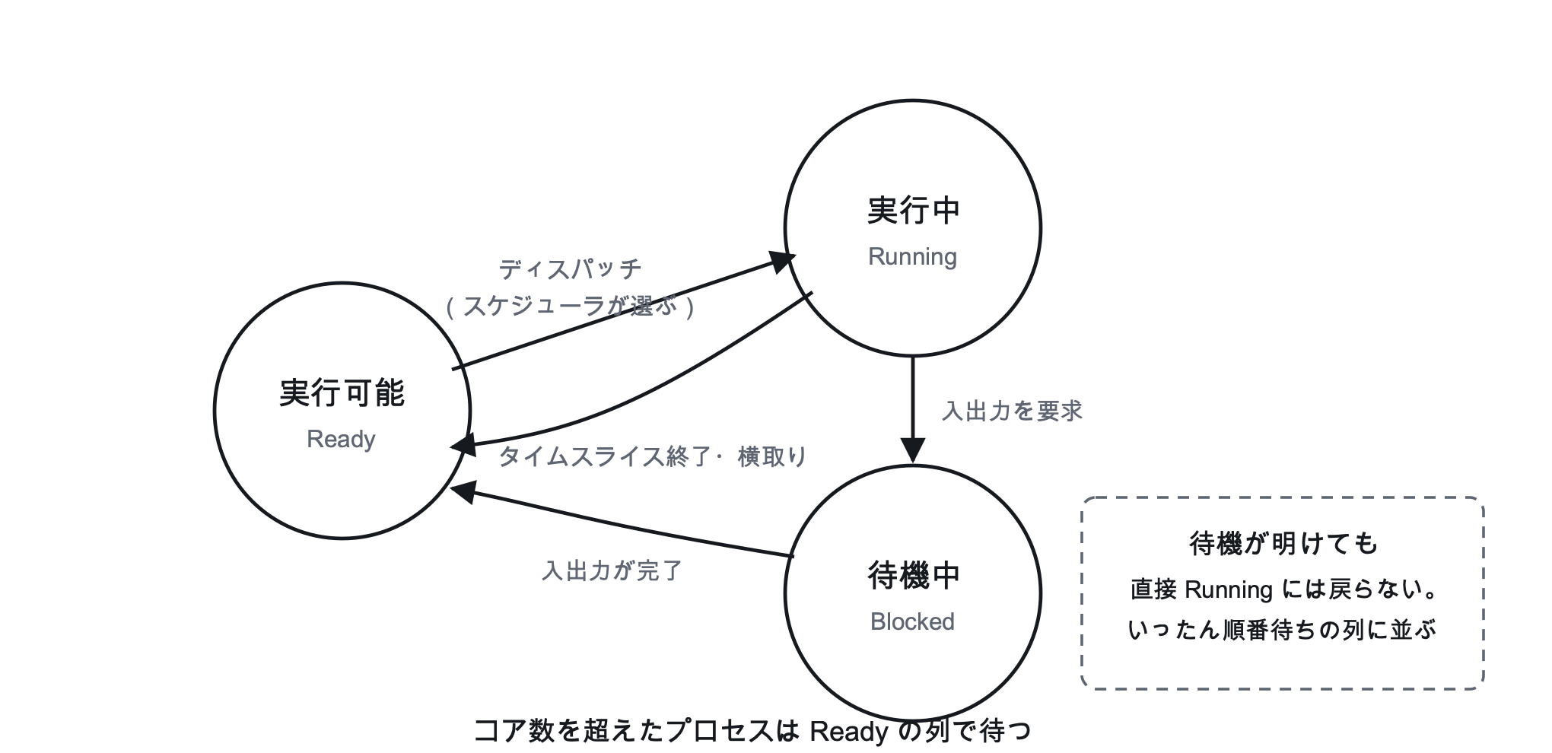
7.2 プロセス
プロセスの状態遷移
プロセスとは実行中のプログラムである。プログラム（ディスク上の実行ファイル）とは別物で、1つのプログラムから複数のプロセスを作れる。
コア数を超えるプロセスは同時に「実行中」になれない。残りは Ready の列に並ぶ。
10

Slide 11
7.2 プロセス
コンテキストスイッチのコスト
切り替えでやること
本当に効くのは間接的な影響
現在のプロセスのレジスタを PCB に退避
次のプロセスの PCB からレジスタを復元
ページテーブルを切り替える
次のプロセスの PC から実行を再開
直接の切替時間は数マイクロ秒。しかし切り替えると、キャッシュの中身が前のプロセスのもののままになる。新しいプロセスは最初ほぼ全部ミスする（キャッシュ汚染）。
TLB も同様に効かなくなる。
だから切り替えは「頻繁すぎず、粗すぎず」に調整する必要がある。
11

Slide 12
7.2 プロセス
プロセスの生成：fork と execve
Unix系では、プロセスは2段階で作る。シェルがコマンドを実行するとき、fork して子を作り、子が execve でそのコマンドに化ける。
fork は全メモリをコピーしない。copy-on-write を使う
親子で同じ物理ページを共有
書込み禁止にしておく
どちらかが書き込んだ瞬間
そのページだけ複製する
fork の直後に execve するなら
どうせ捨てるメモリをコピーせずに済む
第5回の仮想記憶が、こういう芸当を可能にしている。
12

Slide 13
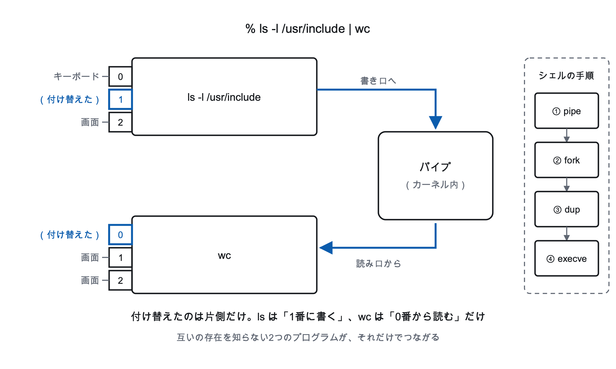
7.2 プロセス
ファイル記述子とパイプ
Unix系のプロセスは、起動すると 0（標準入力）1（標準出力）2（標準エラー出力）を開いた状態で始まる。
プログラムは「画面に書く」のではなく「1番に書く」だけ。1番がどこにつながっているかは知らない。
13

Slide 14
7.2 プロセス
ls -l | wc で起きていること
ls と wc は互いの存在をまったく知らない。それでも ls の出力が wc の入力になる。
① pipe
② fork
③ dup
④ execve
一方向の通信路を作る。読み口と書き口、2つの記述子が返る
子プロセスを2つ作る
1つ目の子でパイプの書き口を1番に、2つ目の子で読み口を0番に付け替える
それぞれ ls と wc に化ける
ここで効いている設計
入出力を番号で抽象化したので相手が何でも read/write で済む。fork と execve を分けたので、その間に記述子を付け替える隙間が生まれる。
| という1文字の裏側に、システムコールが4種類動いている。
14

Slide 15
7.3
スレッドとスケジューリング
同じ記憶を共有する、軽い実行の流れ

Slide 16
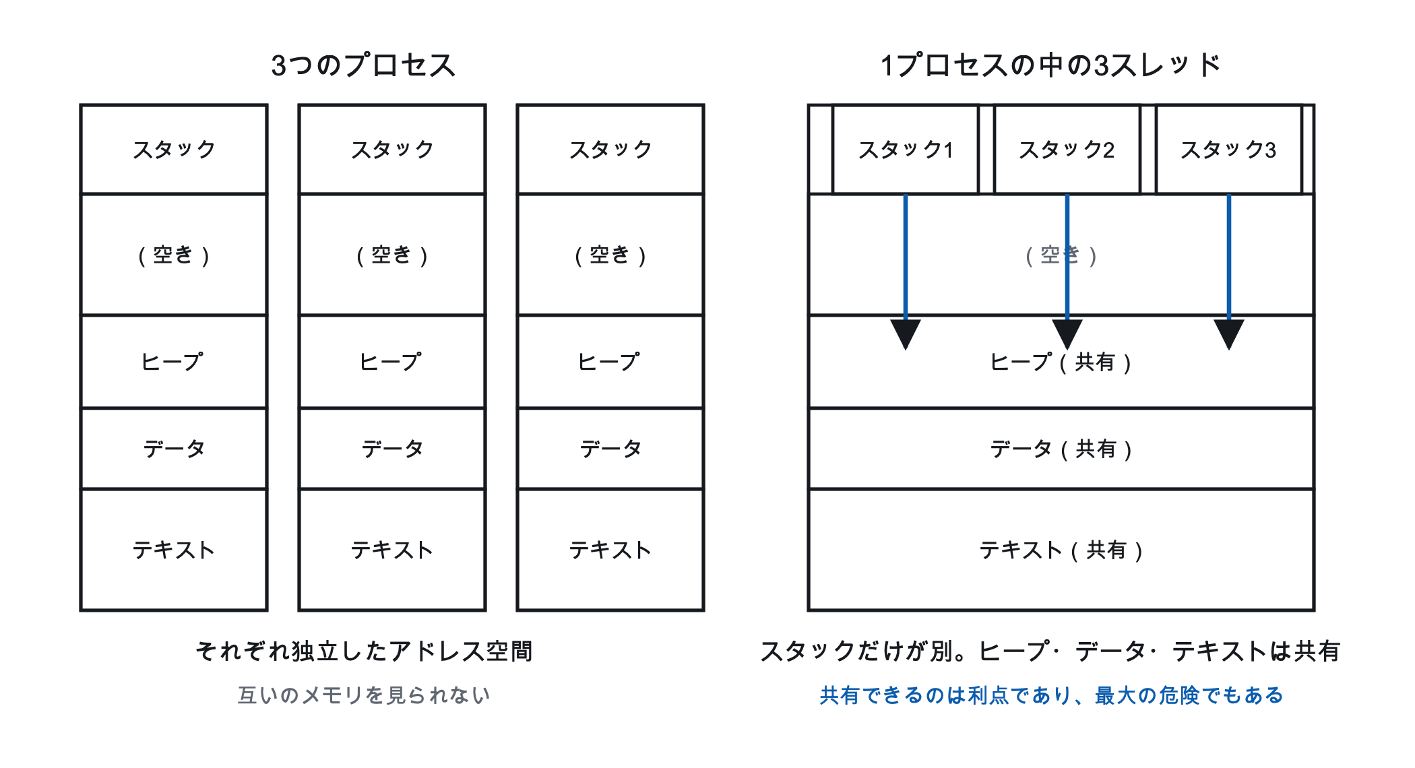
7.3 スレッド
プロセスとスレッドのメモリ配置
生成も切替も軽い（ページテーブルの切替が要らない）。ただし一方が異常終了するとプロセスごと落ちる。
16

Slide 17
7.3 スケジューリング
何を最適化するかは用途で変わる
Ready 状態のものから次に実行するものを選ぶのがスケジューラである。
指標 | 意味 | 重視する用途
スループット | 単位時間あたりの完了数 | バッチ処理
応答時間 | 要求してから反応するまで | 対話的な用途
公平性 | 特定のものが飢えない | 多人数で共有するシステム
締切の遵守 | 決められた時刻までに終わる | 制御システム
全部を同時に最適化することはできない
応答時間を良くするには細かく切り替える必要があるが、切替のたびにコストがかかりスループットは落ちる。
横取り（プリエンプション）ができないと、1つのプログラムの暴走でシステム全体が固まる。
17

Slide 18
7.3 スケジューリング
優先度逆転
低優先度の L がロックを取る → 高優先度の H が同じ資源を待つ → 中優先度の M が L を横取りする → L が動かずロックが解放されない。
結果
実例
対策：優先度継承
高優先度の H が、中優先度の M に負ける
1997年、火星探査機マーズ・パスファインダーがこの問題で再起動を繰り返した
ロックを持っている間だけ、待たせている相手の優先度を一時的に引き継ぐ
現代の汎用 OS はすべて横取り式で、タイマ割り込み（第8回）で定期的に制御を取り戻している。
18

Slide 19
7.4
並行処理の落とし穴
ほとんどの場合は正しく動く。それが厄介である

Slide 20
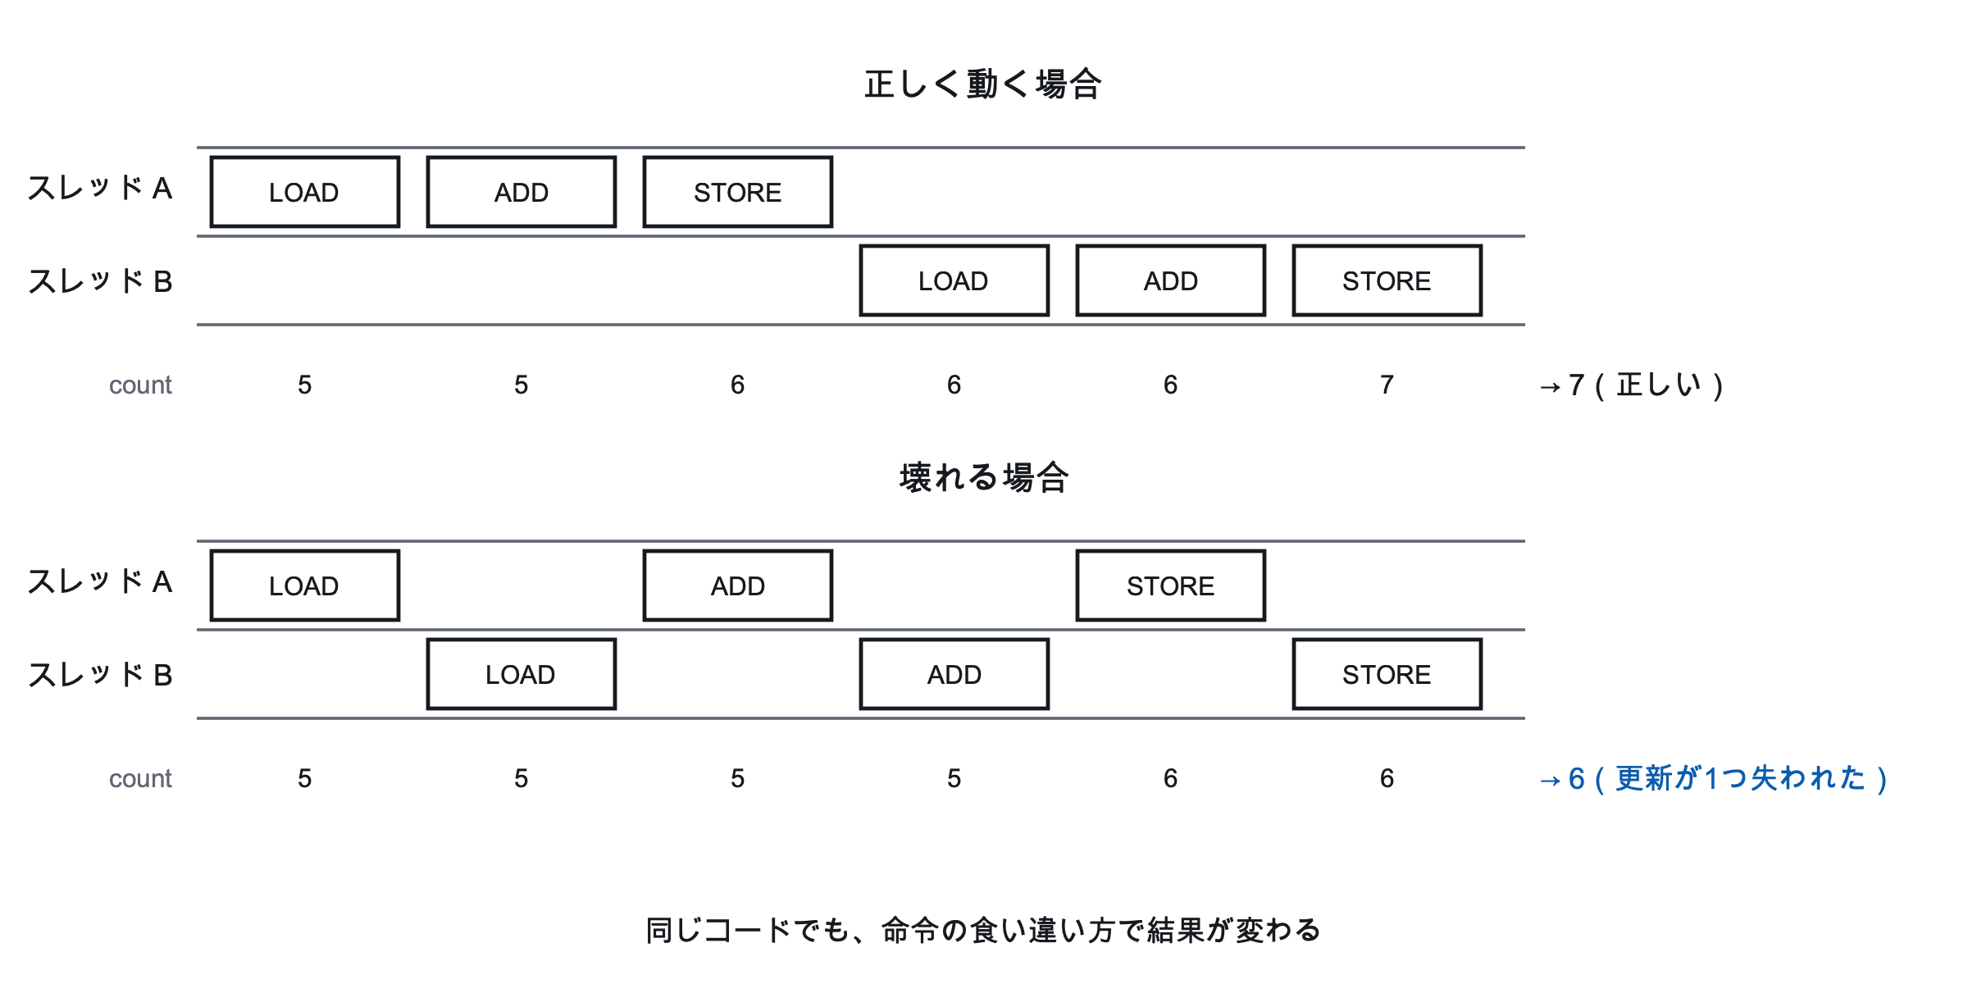
7.4 競合状態
競合状態
count = count + 1 は1行に見えるが、機械語では LOAD / ADD / STORE の3命令になる。
2回加算したのに 7 にならず 6 になった。更新が1つ失われた。
ほとんどの場合は正しく動く。壊れるのは特定のタイミングのときだけ。
テストで再現せず、負荷が高いときや本番環境でだけ起き、デバッガを付けると再現しなくなる。
20

Slide 21
7.4 排他制御
排他制御の手段
複数のスレッドが同時に触ってはいけない部分をクリティカルセクションといい、同時に1つしか実行できないようにする。
ミューテックス
セマフォ
ロックを取った1つだけが進める。他は待つ
同時に入れる数を n 個に制限する
条件変数
アトミック操作
ある条件が成立するまで待ち、成立したら起こしてもらう
ハードウェアが「読んで書く」を分割不能に実行する
compare-and-swap のようなアトミック命令はロックそのものの実装に使われる。第3回の ISA が並行処理の土台にもなっている。
21

Slide 22
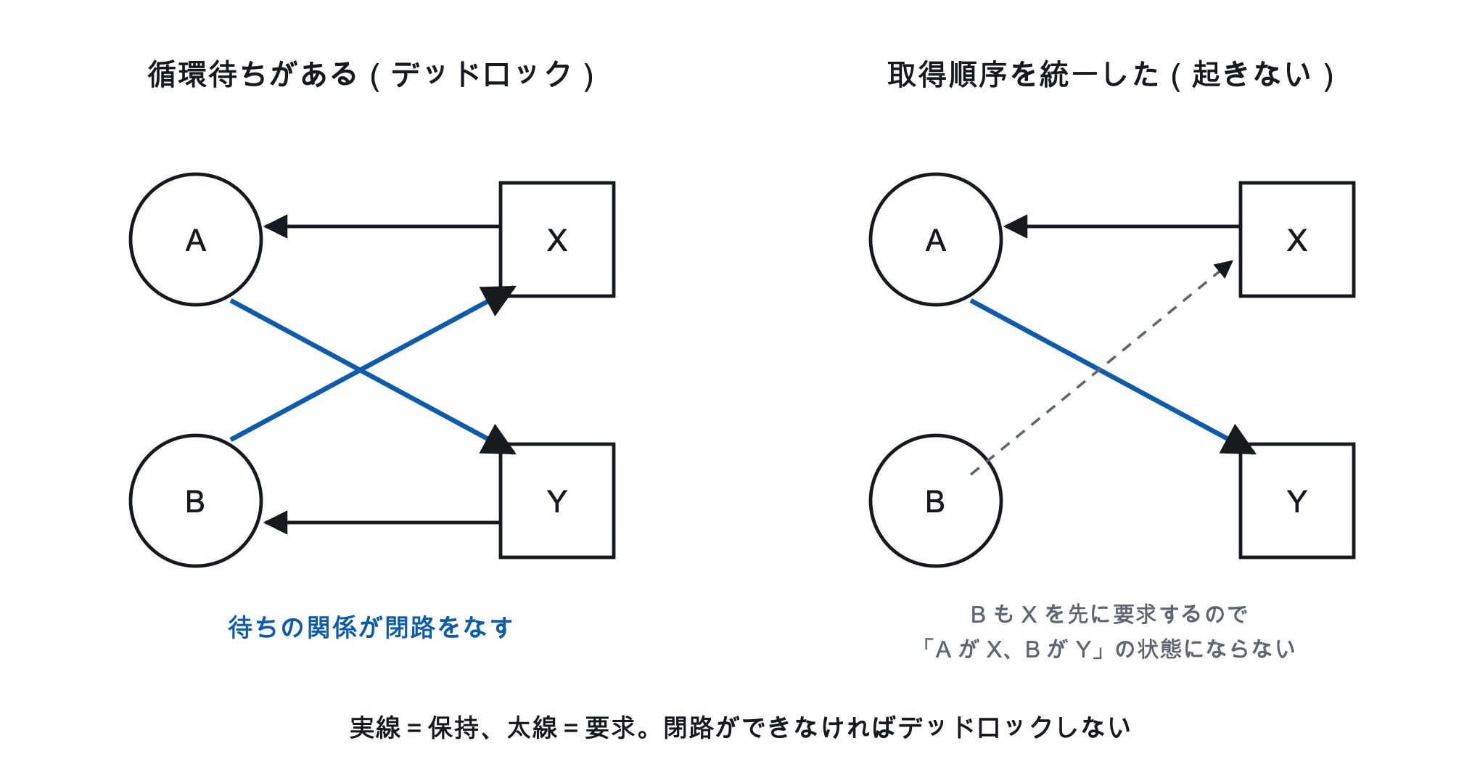
7.4 デッドロック
デッドロック
A は X を持ち Y を待つ。B は Y を持ち X を待つ。両方とも永久に進まない。
コフマンの4条件（相互排除／保持と待機／横取り不可／循環待ち）のどれか1つを崩せば起きない。
実務でもっともよく使われるのは循環待ちを崩す方法 —— 資源に順序を決め、必ずその順に取得する。
規律を守るだけで済むので、実装が単純である。
22

Slide 23
7.4 並行処理
より安全な抽象へ
共有メモリとロックは正しく書くのが難しい。そのため別の抽象が使われるようになっている。
手法 | 考え方 | 例
メッセージパッシング | メモリを共有せず、値を送り合う | Go のチャネル、Erlang
イミュータブルなデータ | 書き換えないので競合しない | 関数型言語の流儀
async / await | 待ち時間を明示し、切替点を限定する | JavaScript, Python, Rust
所有権 | 同時に書ける参照が1つだけとコンパイラが保証 | Rust
Go の標語「メモリを共有して通信するな、通信によってメモリを共有せよ」は、この転換をよく表している。
23

Slide 24
第7回
演習
7-1
アプリケーションがハードウェアを直接操作できないようになっているのはなぜか。そうでない場合に起きる問題を2つ挙げよ。
7-5
シェルで cat data.txt | sort | uniq -c を実行したとき、シェルが呼ぶシステムコールを順に挙げよ。パイプが何本必要かも答えよ。
7-7
count（初期値10）を2スレッドが各5回インクリメントする。排他制御なし。(a) すべて反映されれば最終値は？ (b) 2つが同じ値を読んで書き戻すと count はいくつ増えるか。(c) それが5回とも起きたら最終値は？
7-8
デッドロックの4条件を挙げ、それぞれを崩す具体的な方法を1つずつ述べよ。
24

Slide 25
まとめ
OS の役割
資源管理と抽象化の2つ。両者は表裏一体である
特権モード
入口を1つに絞って必ず検査する構造が、システム全体の安全性を支える
プロセス
独立したアドレス空間を持ち、互いに干渉できない
記述子とパイプ
fork と execve が分かれているから、その間に記述子を付け替えられる
スケジューリング
スループット・応答時間・公平性は同時に最適化できない
競合とデッドロック
競合状態はテストをすり抜ける。デッドロックは資源の取得順序を統一して防ぐ
次回 100万倍遅い装置と、どう折り合いをつけるか。そして「計算機そのもの」を抽象化する仮想化とクラウドへ。

